Slide 1





Département Génie Informatique
Promotion 16
Groupe V

Slide 2
THEME
<< Mise en place d’une Application Web pour le Complexe Scolaire Billy-Ecole >>
1

Slide 3
PLAN DU TRAVAIL
1
INTRODUCTION
2
PRESENTATION DE L’ENVIRONNEMENT
3
ANALYSE ET CONCEPTION
4
PRESENTATION DE L’APPLICATION
5
CONCLUSION,RECOMMENDATION,REMERCIEMENT
2

Slide 4
1-INTRODUCTION
3

Slide 5

2-PRESENTATION DE L’ENVIRONNEMENT
2.1-HISTORIQUE
4

Slide 6
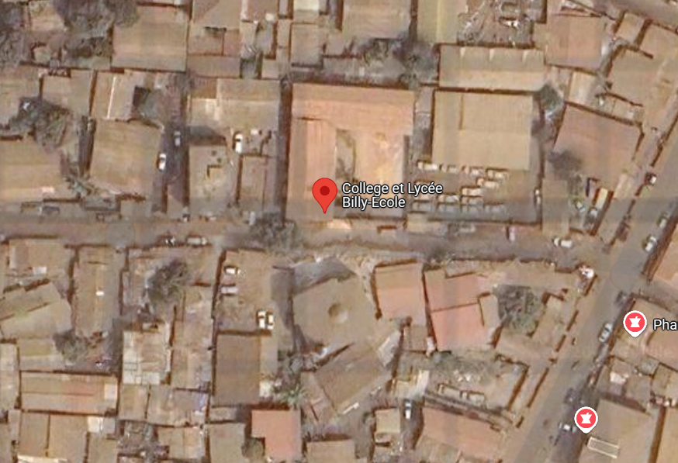
2-PRESENTATION DE L’ENVIRONNEMENT
2.2-SITUATION GEOGRAPHIQUE
Camp Alpha Yaya
GS SEMYG
Lycée AST
Aéroport Ahmed Sékou Toure
5

Slide 7
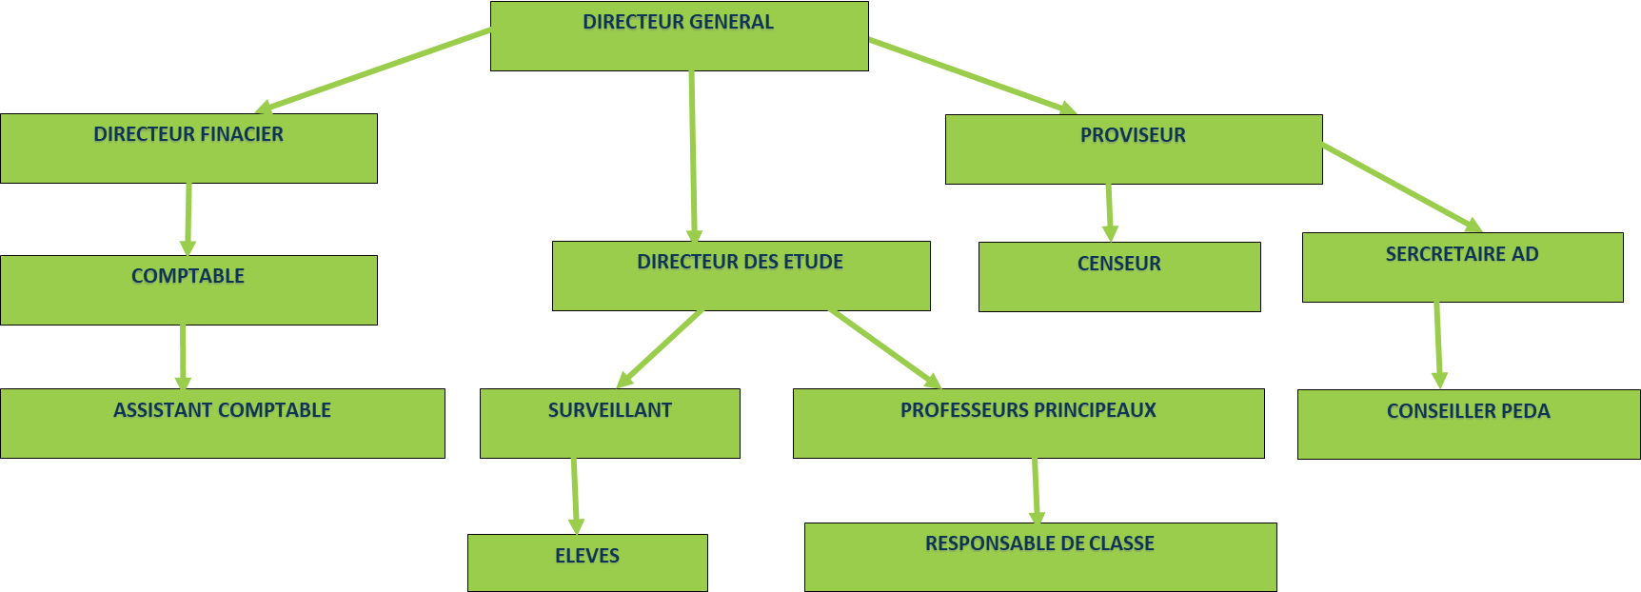
2-PRESENTATION DE L’ENVIRONNEMENT
2.3-L’ORGANIGRAMME
6

Slide 8
3-ANALYSE ET CONCEPTION
7

Slide 9

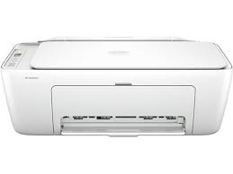


3.1-ANALYSE
3.1.1-Etude de l’existant
Image | Nom
 | Hp core i5 3
 | MacBook 1
 | 2 Imprimantes Hp
 | Les Registres
 | Fichiers Excel
8

Slide 10




3.1-ANALYSE
3.1.2-Problématiques
Quantités importantes de données traités avec les registres
Insécurité des données
Perte de Données
Non accès rapide
9

Slide 11
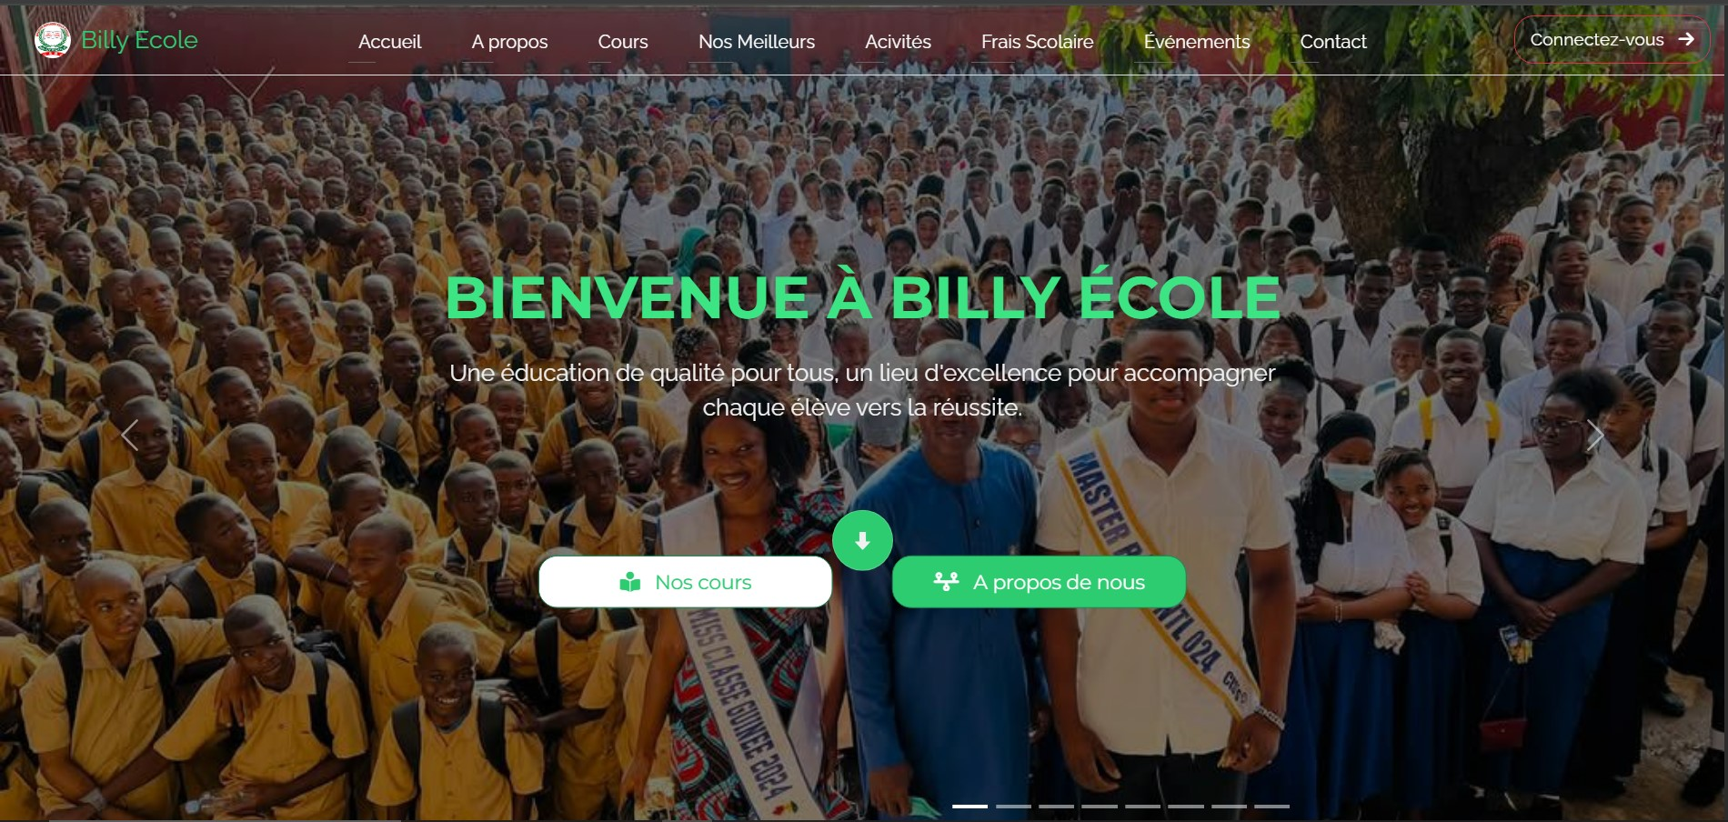
3.1-ANALYSE
3.1.3-SOLUTIONS PROPOSEES
Une Application web dynamique et sécurisée
10

Slide 12







3.1-ANALYSE
3.1.4-TECHNOLOGIES
11

Slide 13
3.1-ANALYSE
3.1.5-CAHIER DES CHARGES
Le Directeur Général pourra superviser toutes les activités de l’établissement, gérer le personnel, configurer les classes, visualiser les statistiques et suivre les finances.
Le Comptable pourra gérer les paiements, suivre les recettes et dépenses, imprimer les reçus, produire des rapports financiers et effectuer les paiements de salaires.
Le Censeur et le Directeur des Études pourront consulter et gérer les inscriptions, les résultats, les emplois du temps, les groupes pédagogiques, les notes et les statistiques scolaires.
Les Enseignants pourront consulter la liste de leurs élèves, enregistrer les notes, voir leur emploi du temps et suivre leur état de salaire.
Les Élèves et Parents pourront accéder à l’historique des paiements, au relevé de notes, à l’emploi du temps et à leurs informations personnelles.
Les Visiteurs du site pourront consulter l’historique de l’école, les événements en cours, le tableau d’honneur et les informations publiques sur certains encadreurs.
12

Slide 14


3.2-CONCEPTION
3.2.1-Outils de Conception
13

Slide 15
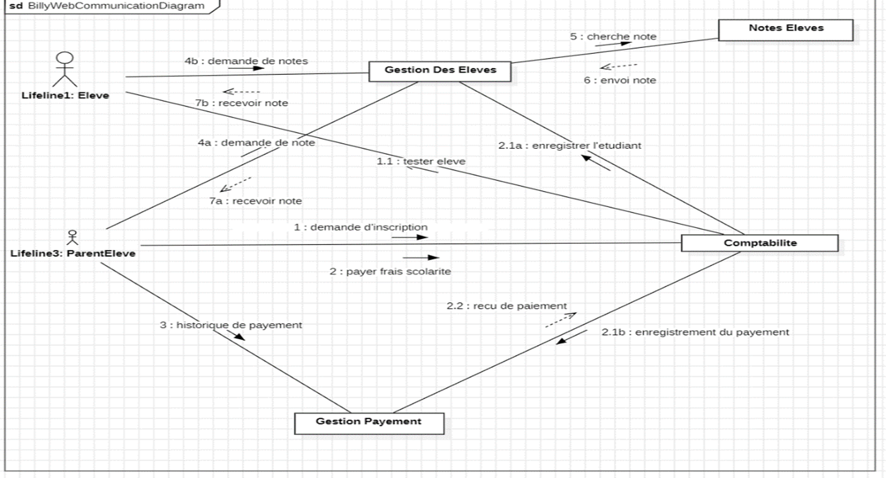
3.2-CONCEPTION
3.2.2-Diagramme de Communication
14

Slide 16
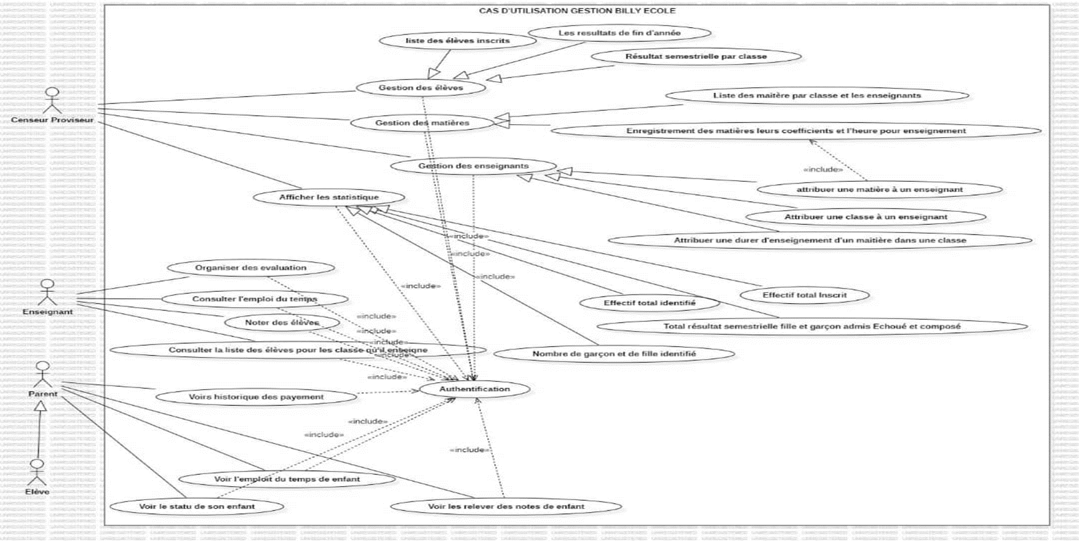
3.2-CONCEPTION
Diagramme de Cas d’Utilisation
15

Slide 17
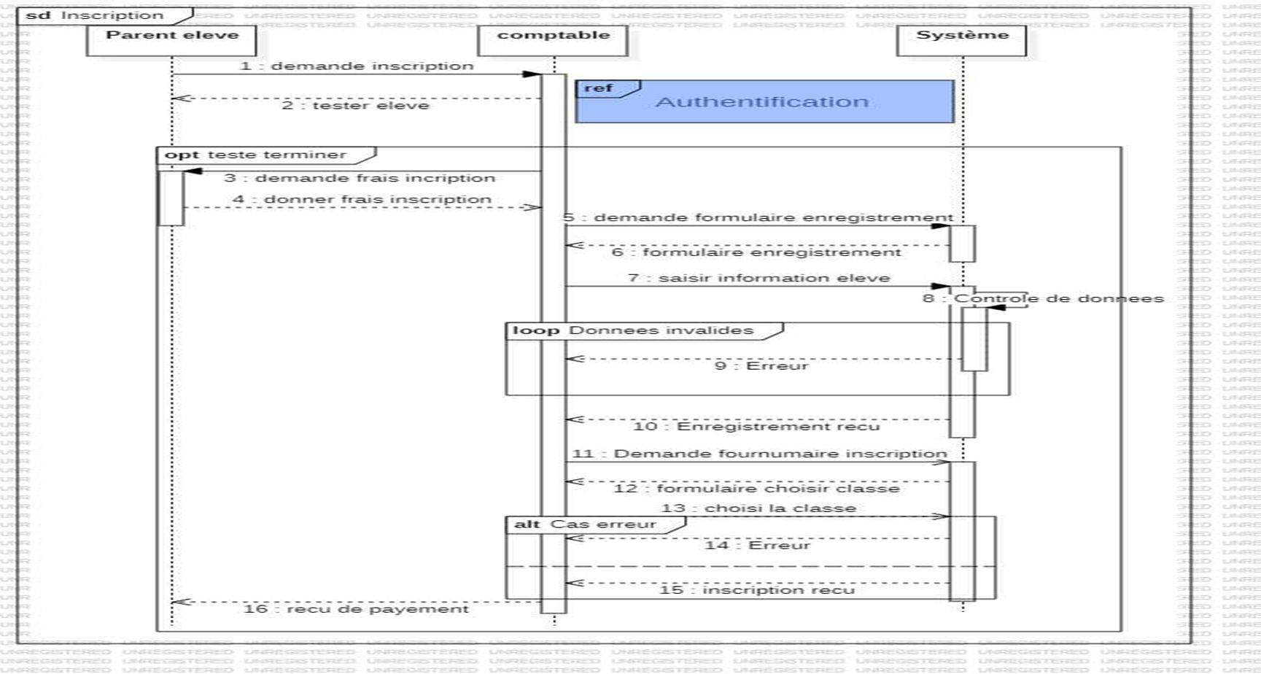
3.2-CONCEPTION
Diagramme de Sequence
16

Slide 18
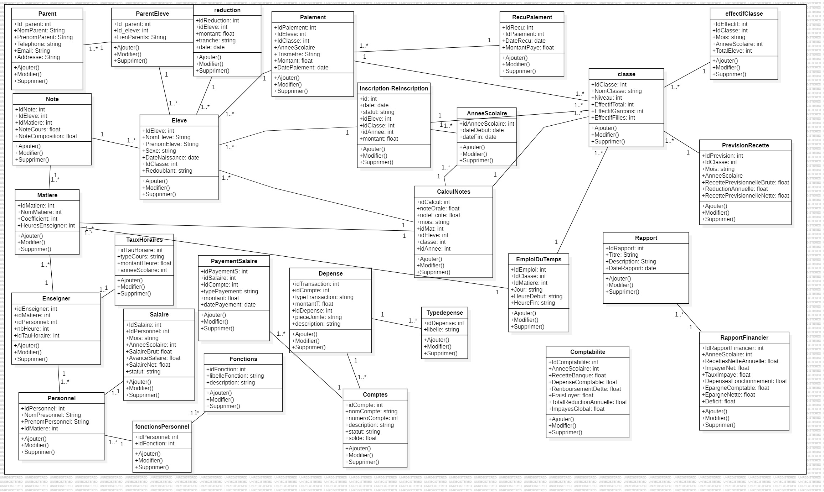
3.2-CONCEPTION
Diagramme de Classes
29
Classes
17

Slide 19
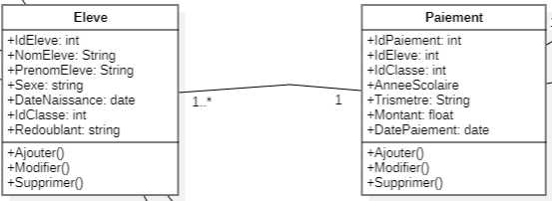
3.2-CONCEPTION
Exemple Diagramme de Classe
Un élève peut effectuer un ou plusieurs paiements et un paiement ne peut être effectuer que par un et un seul élève
18

Slide 20
4-PRESENTATION APPLICATION
19

Slide 21
5.1-CONCLUSION
20

Slide 22
5.2-RECOMMANDATION
21

Slide 23
5.3-REMERCIEMENTS
22

Slide 24
MERCI POUR VOTRE AIMABLE ATTENTION
23

Slide 25

Membres du Groupe
Sékou Ahmed DAFFE
2204133024
625463305
Mamadou Charif BALDE
2204135924
610275235
Djibril SOUARE 2204138234
621108117
24

